Slide 1
Тема:Разработка сервиса создания и тестирования ИИ-аватаров
Научный руководитель: Агабубаев А.Т.
Работа выполнена группой, состоящей из:
Мальцева Н.А. БИВТ-21-17 Исакова Я.И. БИВТ-21-16 Макеева А.А. БИВТ-21-17

Slide 2
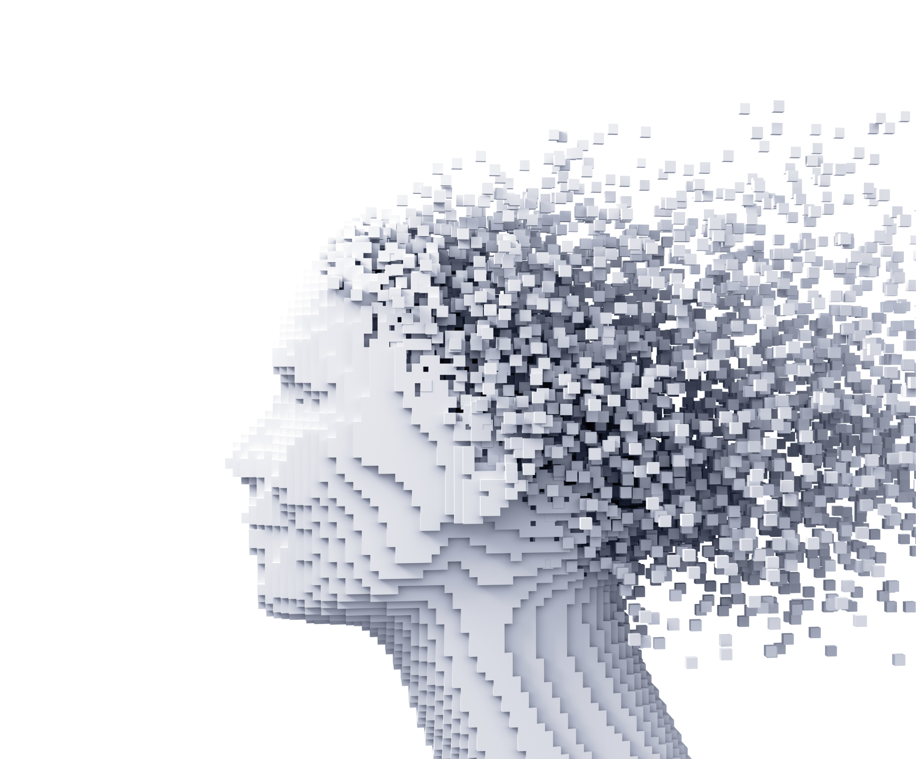

Актуальность. ИИ-аватары, как
новая форма сохранения культурного наследия
Notes:
как изменить картинку
Клик по изображению – сверху Формат – область выделения
Выбрать Рисунок – можно удалить и вставить другой, правый клик по рисунку, переместить на задний план
Сверху формат – обрезка, обрезать как нужно, двигать картинку, чтобы получить нужное изображение

Slide 3
Обзор НТИ
Концептуальные и архитектурные решения
Общий архитектурный паттерн. Микросервисный и монолитный подходы
Паттерн взаимодействия микросервисов. Хореография и оркестрация
Модель взаимодействия компонентов. Асинхронность, параллельность и конкурентность
Модель хранения данных.
Паттерн клиентской архитектуры. Модели MPA и SPA

Slide 4
Итоги по концептуальным и архитектурным решениям
Категория | Итоговый выбор | Альтернативы | Ключевые аргументы выбора
Архитектурный паттерн | Микросервисы | Монолит | Гибкое масштабирование по компонентам. База для параллельной работы команды. Упрощённая интеграция разнородных технологий.
Взаимодействие микросервисов | Оркестрация | Хореография | Требуется центральный контроль, единый маршрутизатор запросов, упрощённый контроль точек отказа.
Модель исполнения | Асинхронность | Синхронность или многопоточность | Высокая отзывчивость при I/O-нагрузке. Нет затрат на синхронизацию потоков.
Модель хранения | RDBMS + S3 Object Store + Key–Value | Только SQL. Только NoSQL. Локальная файловая система. | Выбор нативно продиктован формой нагрузки и видом данных для хранения. Структурные данные в SQL. Крупные бинарные объекты — в S3. Логи и временные статусы — в KV-хранилище.
Клиентская архитектура | SPA | MPA | Непрерывный UX, частые AJAX-запросы для диалогов.

Slide 5
Обзор НТИ
Программные средства и технологии реализации
Язык программирования
Веб интерфейс
Серверная часть
Оркестратор
Модули работы с языковой и звуковой моделями
Брокер сообщений
Технологии развертывания сервиса

Slide 6
Итоги по технологиям реализации
Категория | Итоговый выбор | Альтернативы | Ключевые аргументы выбора
Язык программирования | Python | Go | Широкая экосистема как для веб-разработки так и для ML
Оркестратор \ API | FastAPI | Django REST (DRF), Flask | Полноценный async. Минимальные требования к структуре проекта от фреймворка
Модули NLP и TTS | HF Transformers / Kaggle | Google Cloud TTS, Azure Cognitive, ElevenLabs | Открытый код библиотек, бесплатный доступ к необходимому спектру облачного функционала
Брокер сообщений | Apache Kafka | RabbitMQ, Memphis | Опыт работы с платформой, так как в контексте работы от брокера требуется базовый функционал
Веб-интерфейс | FastHTML | React, Vue, Angular | Единый язык проекта. Отсутствие опыта у команды в работе с JS-фреймворками
Развёртывание | Docker Compose | Виртуальные машины | Унификация интерфейса для локальной разработки, упрощенные условия для потенциального деплоя продукта

Slide 7
Структурный анализ исследуемого объекта
Аналоги на рынке
Общие недостатки
Параметры\Сервис | Character.ai | sakura.fm | talkie-ai.com
Общее описание аватара | + | + | +
Описание личности аватара | - | + | +
Описание сценария общения | - | + | +
Доп. инструкции для модели | - | + | +
Выбор пола для аватара | - | + | +
Выбор озвучки аватара | + | + | -
Создание озвучки из данных | + | - | -
Настройка через текстовый запрос:
Максимальный размер 10000 знаков
Недостаточная гибкость для точной передачи индивидуальности
Поверхностная имитация общения:
Нет тонкой стилистической особенности речи
Отсутствие эмоционального отклика
Не отражает взгляды на разные темы

Slide 8
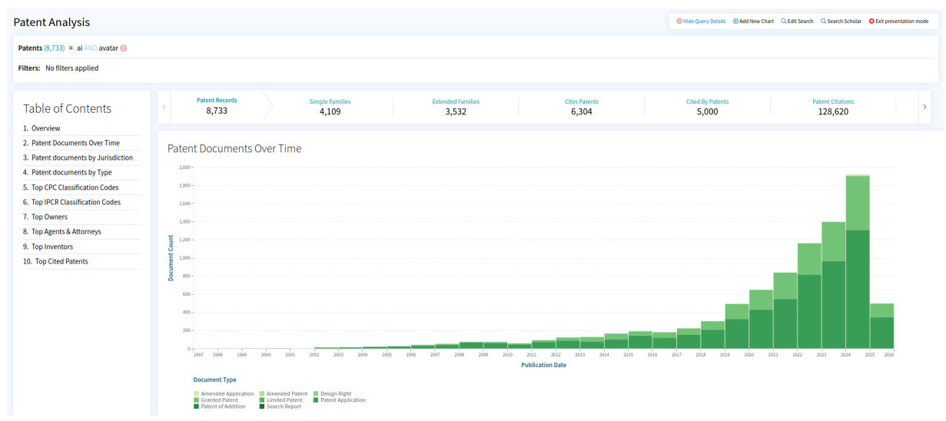
Структурный анализ исследуемого объекта
Патентный анализ
Количество патентов стабильно возрастает
Тема является хорошо изученной
Высокий уровень интереса к данной сфере

Slide 9
Постановка задачи.
Ожидаемый функционал
Регистрация/авторизация пользователей, для сохранения конфиденциальности данных
Создание/удаление аватаров
Создание/удаление чатов с конкретными аватарами
Обучение аватаров на аудио, видео и тексте

Slide 10
Постановка задачи
Модульная декомпозиция
Для реализации поставленной задачи необходимо реализовать модули для:
Взаимодействия пользователя с сервисом
Обучения языковых моделей
Обучения звуковых моделей
Хранения данных большого объема
Хранения данных малого объема
Управления сервисом и первичной предобработки данных

Slide 11
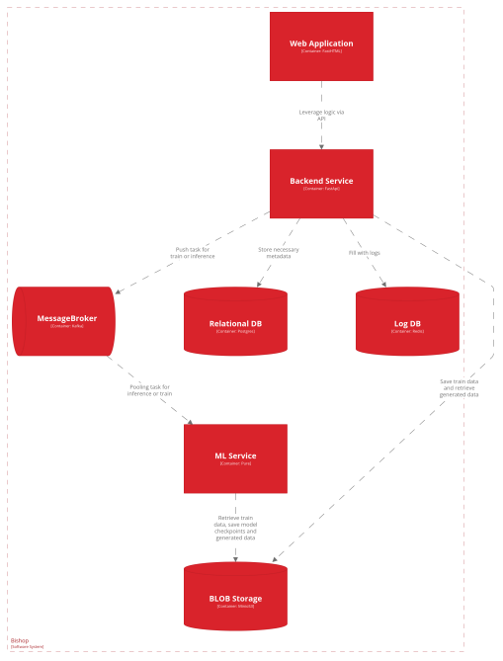
Сущность решения
Компоненты решения
Веб-интерфейс – взаимодействие пользователя с сервисом
Бекэнд – запуск процедур, оркестрация, первичная обработка данных
Реляционная база данных – хранение данных малого объема, метаданных пользователя и аватаров, быстрый поиск и модификация
ML сервис – обучение моделей, генерация ответов на запросы, контроль за сохранением весов
Брокер сообщений – отказоустойчивая и отзывчивая среда для межкомпонентного взаимодействия
S3 хранилище – хранение, удаление и модификация данных большого объема
Хранилище логов - хранение логов

Slide 12
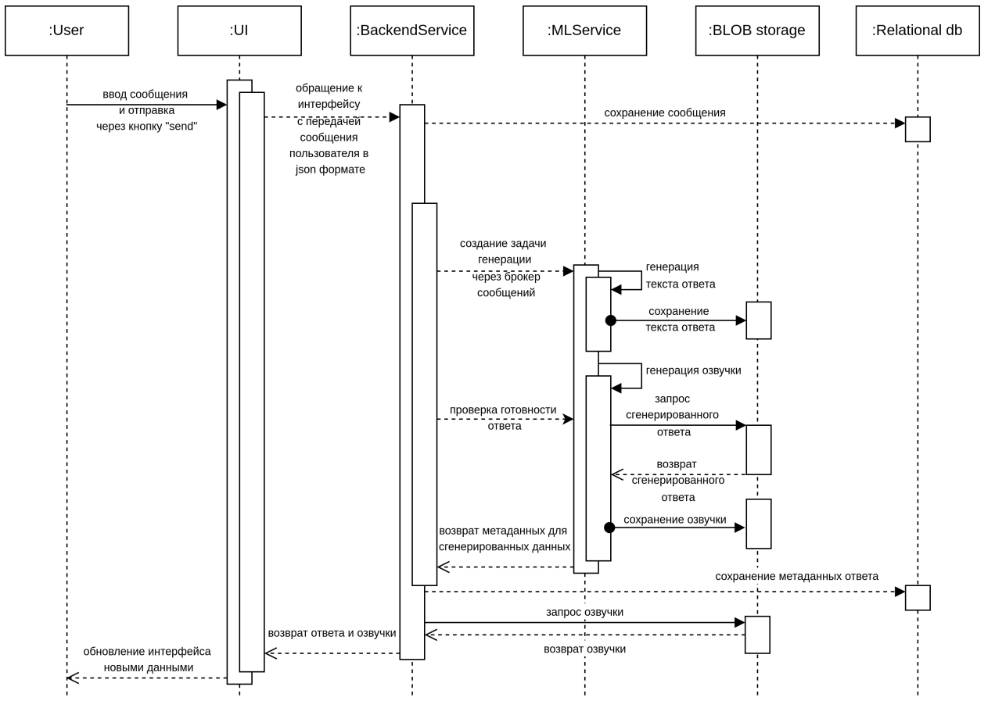
Алгоритм взаимодействия

Slide 13
Модуль синтеза речи. Подбор модели
Критерий подбора моделей - точное воспроизведение голоса пользователя на основе короткого аудиофрагмента. Возможность
генерации на множестве языков.
Модель | Ключевые критерии оценки
Real-Time Voice Cloning (CorentinJ) | Устаревшее решение, необходимость полноценного обучения для работы на других языках
Coqui TTS | Синтез речи на множестве языков из 6-ти секундного отрывка речи, среднее качество генерации для русского языка.
MetaVoice-1B | Синтез речи из фрагмента голосовой записи поддерживается только для английского языка.
Llasa-1B-Multilingual | Синтез речи на множестве языков из 10-15-ти секундного отрывка речи, но в поддерживаемые языки не входит русский язык. Требуется дообучение для работы с русским языком.

Slide 14
Данные. Сбор и предобработка
В основу датасета для обучения легли данные из датасета Russian Open Speech to Text. Всего около 500 GB данных вошло в итоговый датасет.
Префикс датасета | Объем, GB | Префиск | Объем, GB
asr_calls_2_val | 2 | asr_public_phone_calls_1 | 22.7
buriy_audiobooks_2_val | 1 | public_youtube1120_hq | 31
public_youtube700_val | 2 | asr_public_phone_calls_2 | 66
public_lecture_1 | 0.7 | public_youtube700 | 75
public_series_1 | 1.9 | tts_russian_addresses_rhvoice_4voices | 80.9
asr_public_stories_1 | 4.1 | radio_2 | 154
asr_public_stories_2 | 9 | public_youtube1120 | 237

Slide 15
Дообучение модели.
Гиперпараметры обучения
Параметр | Значение
Модель | HKUSTAudio/Llasa-1B-Multilingual
Тип данных | bfloat16, Flash-Attention 2
Оптимизатор | 8-bit Adam (bitsandbytes)
Learning Rate | 5·10−5 (cosine schedule)
Warmup Ratio | 0.03
Weight Decay | 0.01
Batch Size | 16 аудио-сегментов
Эпох | 3
Gradient Acc. | 1
Аппаратная база | одна NVIDIA A100 40 GB

Slide 16
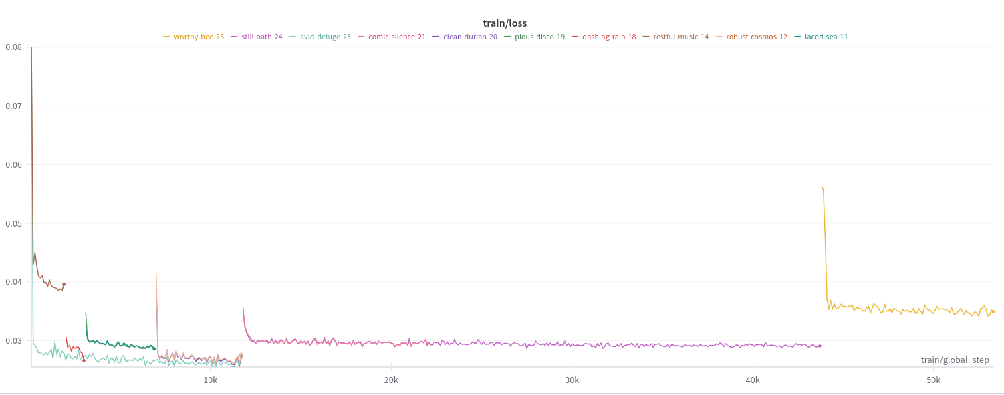
Динамика функции потерь во время обучения

Slide 17
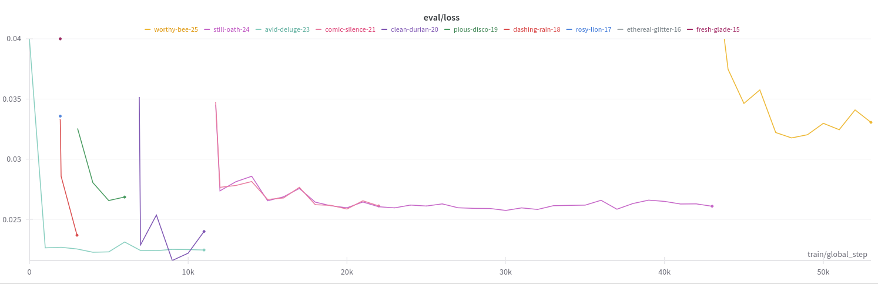
Динамика функции потерь на валидации

Slide 18
Выбор модели для генерации
Лидеры LLM в генерации текста на основе бенчмарков:
MMLU-PRO — задания на проверку знаний из различных научных областей
ArenaHard — сравнительное качество вывода по мнению людей
GPQA — сложные вопросы уровня аспирантуры, не решаемые простым поиском
Модель | MMLU-PRO | ArenaHard | GPQA
GPT 4 | 0.893 | 82.63 | 40.2
QWEN 2.5 | 0.761 | 46.86 | 46
DeepSeek V3 | 0.7587 | 62.3 | 64.8
Llama 3 | 0.733 | 64.09 | 51.1
Mistral | 0.6794 | 70.42 | 57.1

Slide 19
Выбор модели для генерации
Серии LLM с открытым исходным кодом, разработанных для русского языка: Saiga, ruGPT, ruadapt.
Модели семейства Saiga
занимают лидирующие позиции среди открытых решений в бенчмарке PingPong, ориентированном на диалоговое взаимодействие
обучающий корпус имеет большой объем диалогов, ролевых сценариев и реалистичных коммуникационных ситуаций
включает версии различной сложности и размера, что позволяет подбирать модель под конкретные требования
С учетом ограничений по вычислительным ресурсам была выбрана модель: Saiga-Mistral-7B-LoRA.
Модель | Среднее значнеие бенчмарка PingPong
deepseek_v3_0324 | 4.79±0.04
saiga_yandexgpt_8b | 4.69±0.06
saiga_nemo_12b_v3 | 4.68±0.06
saiga_nemo_remix_12b | 4.61±0.07
ruadapt_qwen25_32b_pro_beta | 4.60±0.06

Slide 20
Итоги обучения.
Метрики дообученной модели
Mean Opinion Score (MOS) итоговой модели:
in progress

Slide 21
Результаты

Slide 22

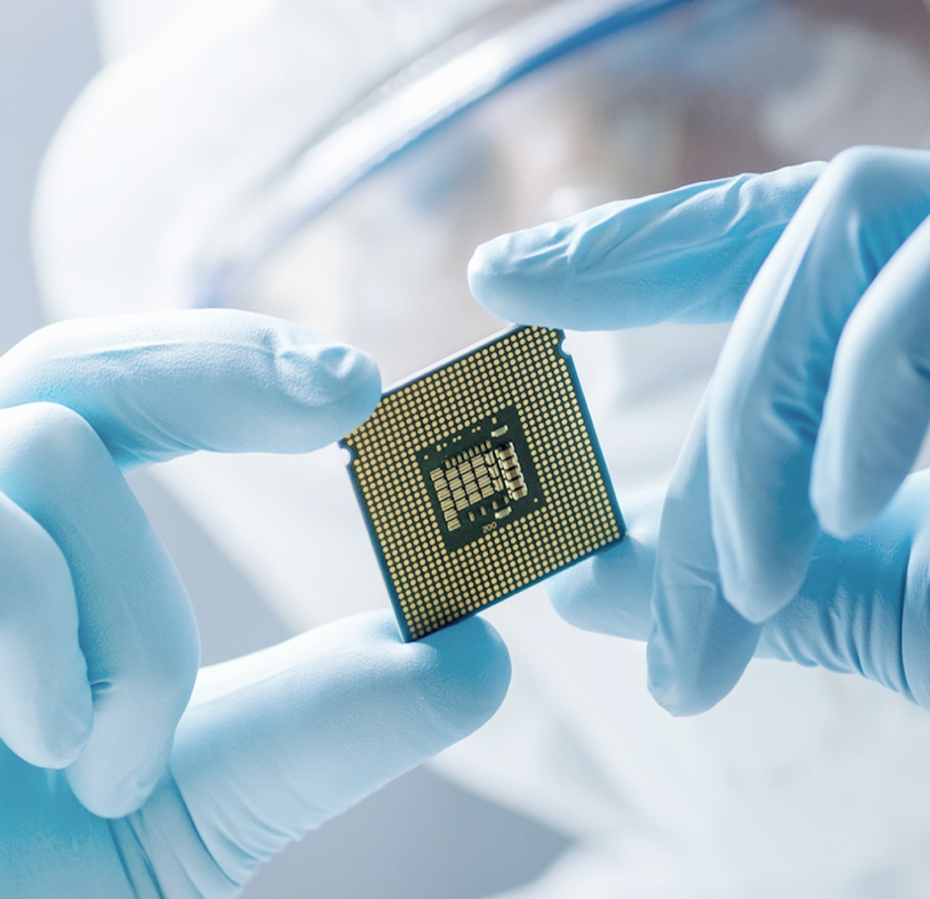
Заключение.
Дальнейшие
шаги для развития
проекта
Notes:
как изменить картинку
Клик по изображению – сверху Формат – область выделения
Выбрать Рисунок – можно удалить и вставить другой, правый клик по рисунку, переместить на задний план
Сверху формат – обрезка, обрезать как нужно, двигать картинку, чтобы получить нужное изображение

Slide 23
Спасибо за внимание!

